Slide 2
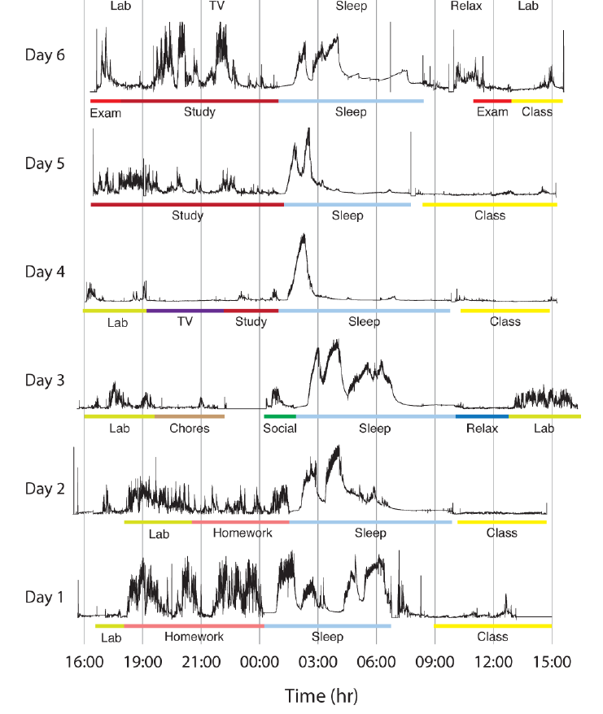
День 6
Экзамен
Самостоятельная учебная деятельность
Сон
Экзамен
Урок
День 5
Самостоятельная учебная деятельность
Сон
Урок
День 4
Лаборатория
ТВ
Самостоятельная учебная деятельность
Сон
Урок
День 3
Лаборатория
Домашние обязанности
Общение с друзьями
Сон
Отдых
Лаборатория
Сон
День 2
Лаборатория
Домашняя работа
Сон
Урок
День 1
Лаборатория
Домашняя работа
Сон
Урок
Время

